Slide 1
Олеся Горгота,
PhD
Гендерна дисфорія серед підлітків та статеве виховання

Slide 2
Гендер
соціальна конструкція, яку використовують для характеристики статевих особливостей поведінки; соціальна категорія на відміну від вродженої біологічної статі; соціальний конструкт, який визначає соціальні можливості чоловіка й жінки в освіті, професійній діяльності, державній службі, сім’ї.

Slide 3
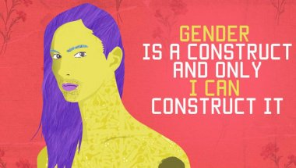
Гендер

Slide 4
Гендер
психологічна чи соціальна стать, на відміну від біологічної статі; відображає уявлення людини про себе і свою поведінку як чоловіка чи жінки (наприклад, манера одягатися, ходити, говорити).

Slide 5
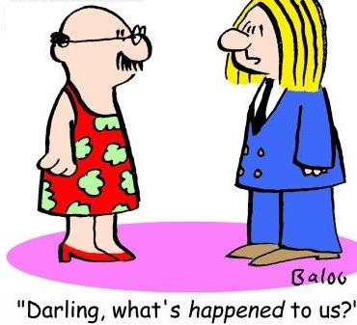
Гендер, гендерна дисфорія

Slide 6
Дисфорія (з грець. “порушення, розлад”)
пригнічений психічний стан, для якого характерним є злісно-тужливий настрій з крайньою роздратованістю, похмурістю, підвищеною чутливістю до висловів та дій інших тощо.

Slide 7
Гендерна дисфорія
(порушення або розлад статевої ідентичності) – психічний стан, коли підліток переживає гостру незадоволеність своєю біологічною статтю.

Slide 8
Уніфікований клінічний протокол первинної, вторинної (спеціалізованої) та третинної (високоспеціалізованої) медичної допомоги. Гендерна дисфорія. Наказ МОЗ України від 15.09.2016. №972
Визнає «інші гендерні ідентичності»: пангендер, полігендер, агендер, гендерквір, інші.
Не маючи наукового підґрунтя, МОЗ заявляє, що «транссексуали, трансгендери і гендерно-неконформні індивіди не є по суті своїй хворими».

Slide 9
Шляхи, які пропонує МОЗ України для вирішення проблеми гендерної дисфорії
• зміна «гендерної ідентичності»;
• фемінізація або маскулінізація тіла шляхом гормональної терапії (застосування гормональних блокаторів);
• зміна первинних та/або вторинних статевих ознак (наприклад, грудей, зовнішніх та/або внутрішніх геніталій) шляхом хірургічної корекції;
• лікування оточуючих для прийняття «нової гендерної ідентичності».

Slide 10
Медичний протокол щодо гендерної дисфорії, затверджений МОЗ України у 2016 році
є ненауковим, політичним, гендерно ідеологічним, гей-афірмативним (таким, що підтримує гомосексуальний рух);
проблему гендерної дисфорії не вирішує;
має бути скасованим.

Slide 11
Ми несемо відповідальність за виховання нашої молоді. За її психоемоційне, фізіологічне, психологічне та моральне здоров’я.
Батьки, психологи, педагоги мають право володіти повною і науково обґрунтованою інформацією про психосексуальний розвиток дитини, про те, як діяти і що говорити в той чи інший період. Особливо, якщо це стосується гендерної дисфорії у підлітків. ПАМ’ЯТАЄМО: підлітковий розвиток відбувається, найперше, під впливом сімейного виховання, а потім – у суспільстві (школа, вулиця).

Slide 12
Причини гендерної дисфорії у підлітка (неприйняття власної біологічної статі):
Фізіологічна (не подобається власна тілесність).
Психологічна (сприйняття протилежної статі як власної).
Соціальна (відсутність зразка для наслідування, неприйняття у групі своєї статі, булінг, пропаганда ЛГБТ).
Сексуальне та інші види насильства.

Slide 13
Підходи вирішення проблеми гендерної дисфорії у підлітка
Не втручатися (нейтральний підхід).
Підтримувати «іншу гендерну ідентичність» (гей-афірмативний підхід, ВООЗ МОЗ України).
Психологічно супроводжувати для позитивного налаштування до власної, біологічної статі (психоаналітичний, християнський підхід).

Slide 14
Вирішення проблеми гендерної дисфорії у підлітка
Відомий в США християнський психолог Джордж Рекерс, експерт з питань статевих розладів, стверджує, що дитина, яка переживає складнощі зі статевою ідентичністю, може їх подолати – з допомогою психолога або без нього.
У 99,9% випадків гендерна дисфорія повністю виліковується, схильність деяких підлітків до гомосексуальності змінюється.
Сім’я і соціальне оточення значно впливають на формування гендерної ідентичності.

Slide 15
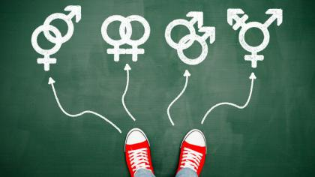
У вирішенні проблеми гендерної дисфорії у підлітка роль освіти – головна, після сімейного виховання.

Slide 16
Маркус Еванс, колишній керівник найбільшої в світі гендерної клініки
«За останні п’ять років [2014-2019 рр.] кількість звернень до Центру Тавісток, єдиної у Великобританії клініки Національної служби охорони здоров’я, яка займається лікуванням дітей з проблемами ґендерної дисфорії, зросла на 400%».

Slide 17

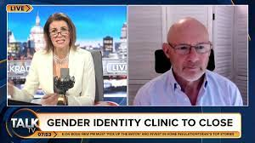
Гендерна клініка Тавісток (Велика Британія)

Slide 18
Найбільшу у світі гендерну клініку закриють через погані докази, ризик шкоди та збої під час операцій
Національна служба охорони здоров’я Великобританії навесні 2023 року закриє найбільшу в світі педіатричну гендерну клініку Тавісток. Незалежний огляд засудив клініку як “небезпечний або життєздатний довгостроковий варіант”, оскільки її втручання ґрунтуються на поганих доказах, а її модель догляду залишає молодих людей під “значним ризиком” погіршення психічного здоров’я.

Slide 19
Гомосексуалізм перестав бути хворобою, тому що за це проголосували
1973 року гомосексуальність була видалена зі списку психічних порушень Міжнародної класифікації хвороб 10-го перегляду (МКБ-10), яка ввійшла в обіг в державах-членах ВООЗ з 1994 року. Це рішення було прийняте шляхом голосування (!!); не базувалось на яких-небудь наукових доказах; було політично мотивованим (потужний тиск феміністських та ЛГБТ організацій).

Slide 20
У 2019 році ВООЗ виключила трансгендерність з переліку психічних розладів
В останній версії Міжнародної класифікації захворювань (МКХ-11) трансгендерність використовується для опису людей, чия гендерна ідентичність відрізняється від статі, зафіксованої при народженні.
У МКХ-10 трансгендерність розглядалася як розлад гендерної ідентичності.
Тепер це – «образ життя людини».

Slide 21
Міф про гомофобію і трансфобію
Таких понять не існує в науковій психології, лише в політиці, у гендерній ідеології.
Не боїмося цих слів!
Не боїмося вигаданих звинувачень!

Slide 22
Міф про 47% гомосексуальних учнів України
З метою створення у закладах освіти нашої держави “простору чутливого для ЛГБТ-підліктів”. Даний міф пропагується на освітянській ниві; очікуємо, що буде підтриманий на державному рівні, МОН України.

Slide 23
ЛГБТ-підлітків не існує!
Гомосексуальних підлітків не існує.
Ні в природі, ні в науці, ні в психології, ні в педагогіці.
Це – маніпулювання!

Slide 24
Статеве виховання
Необхідне, щоб розуміти та підтримувати правильний психосексуальний (не боїмося цього слова) розвиток підлітка;
щоб унеможливити поширення гендерної дисфорії;
щоб протистояти впливу ЛГБТ.

Slide 25
Дякую за увагу!

